Slide 1
ĐỀ TÀI: Xây dựng website bán giày sử dụng mern stack
Gvhd:ThầY nguyễn trần thi văn
Gvpb:thầy nguyễn thiên bảo

Slide 2

I.Công nghệ sử dụng
1.Node JS:
- Là một mã nguồn được xây dựng trên nền tảng Javascript V8 Engine
-Chạy trên nhiều nền tảng hệ điều hành khác nhau .
- Cung cấp các thư viện phong phú ở dạng Javascript Module khác nhau .
2.Express JS:
- Là một framework được xây dựng trên nền tảng
Node JS.
-Hỗ trợ vô số package.
-Cung cấp tính nâng mạnh mẽ phát trienr website,mobile

Slide 3
I.Công nghệ sử dụng
3.Mongo DB:
- Là một cơ sở dữ liệu mã nguồn mở và là cơ sở dữ liệu phi quan hệ (NoSQL).
-Là cơ sở dữ liệu đa nền tảng, hoạt động trên các khái niệm Collection và Document.
-Hiệu suất cao,tính khả dụng cao,khả năng mở rộng
dễ dàng.
4.React JS:
- Là thư viện UI phát triển bởi Facebook để hỗ trợ việc xây dựng những components UI có tính tương tác cao
và có thể tái sử dụng được.
-Xu hướng SPA nổi bật với sự đơn giản và dễ dàng phối
hợp với những thư viện Javascript khác.

Slide 4
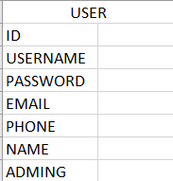
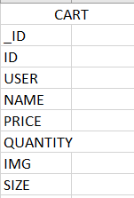
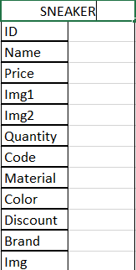
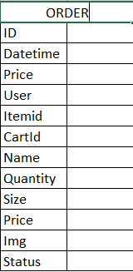
II.DATABASE

Slide 5
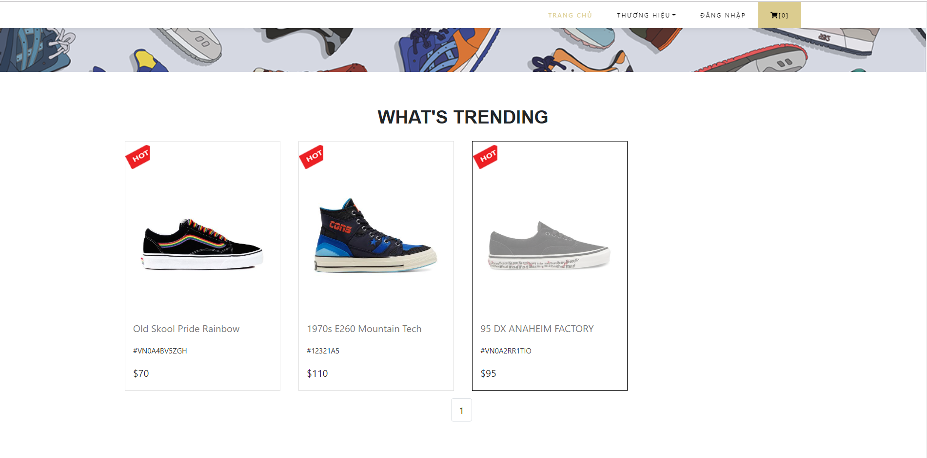
III.Một Số chức năng nổi bật
1.SẢN PHẨM NỔI BẬT-GIẢM GIÁ

Slide 6
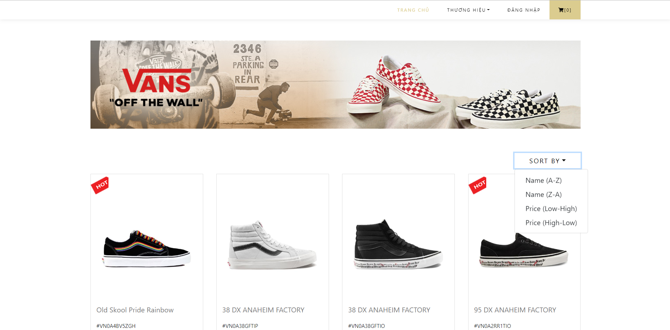
III.Một Số chức năng nổi bật
2.LỌC SẢN PHẨM THEO TÊN-GIÁ

Slide 7
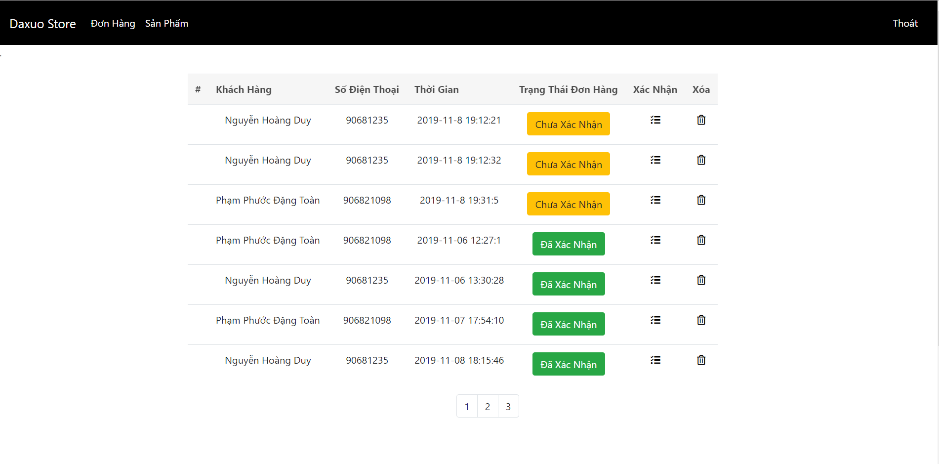
III.Một Số chức năng nổi bật
3.XÁC NHẬN ĐƠN HÀNG

Slide 8
IV.ƯU ĐIỂM,NHƯỢC ĐIỂM
1.ƯU ĐIỂM:
-Trang web có giao diện thân thiện,
-Dễ thao tác và sử dụng.
- Được viết bằng MERN STACK nên có tốc độ xử lí cao.
-Hiện thị sản phẩm nổi bật cho người dùng.
2.NHƯỢC ĐIỂM:
-Phát triển thêm tính năng thanh toán online.
-Phát triển thêm thống kê doanh thu.

Slide 9
V.HƯỚNG PHÁT TRIỂN
-Tích hợp thêm AI để kiểm soát thói quen người dung khi thêm sản phẩm.
-Khắc phục nhược điểm ở trên.
-Phát triển ứng dụng với dạng mobile app (React Native)

